Slide 1



RENDICIÓN DE CUENTAS
AL TERCER CUATRIMESTRE 2021
SECRETARÍA DE INTELIGENCIA ESTRATÉGICA DEL ESTADO

Slide 2

RENDICIÓN DE CUENTAS
PARTE GENERAL

Slide 3
Principales funciones de la Institución
Coordinar el Sistema Nacional de Inteligencia del Estado;
Asesorar y proporcionar al Presidente de la República y al CNS la Inteligencia Estratégica del Estado, integrada mediante la coordinación del SNI;
Proporcionar la información estratégica nacional e internacional en su campo de acción, a las instituciones que conforman el SNS, para posibilitar el desarrollo de formulación y planificación de la PNS y de la AESN;
Dar seguimiento a la Agenda de Riesgos y Amenazas a la Seguridad de la Nación;
Mantener permanentemente actualizada la información estratégica nacional e internacional en su campo de acción;
Realizar los análisis estratégicos y formular los escenarios que permitan identificar las amenazas y los riesgos al Estado, sus instituciones y habitantes;
Dirigir la actividad de contrainteligencia que consiste en prevenir y detectar actividades de inteligencia de actores que representan amenazas o riesgos;
Promover las relaciones de cooperación y colaboración con otros servicios de inteligencia nacionales e internacionales en su condición de ente coordinador del SNI
Desarrollar y aplicar los oportunos procedimientos de reclutamiento, selección evaluación y promoción del personal de la SIE, y;
Establecer la carrera profesional y administrativa y promover la capacitación permanente de su personal, así como las causas de baja en el servicio.
SECRETARÍA DE INTELIGENCIA ESTRATÉGICA DEL ESTADO

Slide 4
Objetivos
1
2
3
Producir y suministrar inteligencia estratégica al Presidente de la República y al Consejo Nacional de Seguridad, que contribuya a la toma de decisiones en función de los objetivos nacionales.
Gestionar el conocimiento, el desarrollo de competencias humanas, profesionales y organizacionales, que aseguren la producción de inteligencia, sobre la dinámica compleja de los problemas de seguridad; para contribuir con la generación de alternativas innovadoras para alcanzar los resultados planteados.
Mantener las buenas relaciones de cooperación y colaboración con la comunidad de inteligencia nacional y regional, que permita el intercambio de conocimientos y capacidades, en el esfuerzo conjunto contra los riesgos y amenazas regionales.

Slide 5
Cifras generales del presupuesto acumulado
3o. Cuatrimestre 2021
  Presupuesto vigente (Q.) 30.47
  Presupuesto ejecutado (Q.) 29.13
  Saldo por ejecutar (Q.) 1.34
Cifras expresadas en millones de quetzales

Slide 6
Cifras generales del presupuesto acumulado
3o. Cuatrimestre 2021
Porcentaje de ejecución 96%

Slide 7
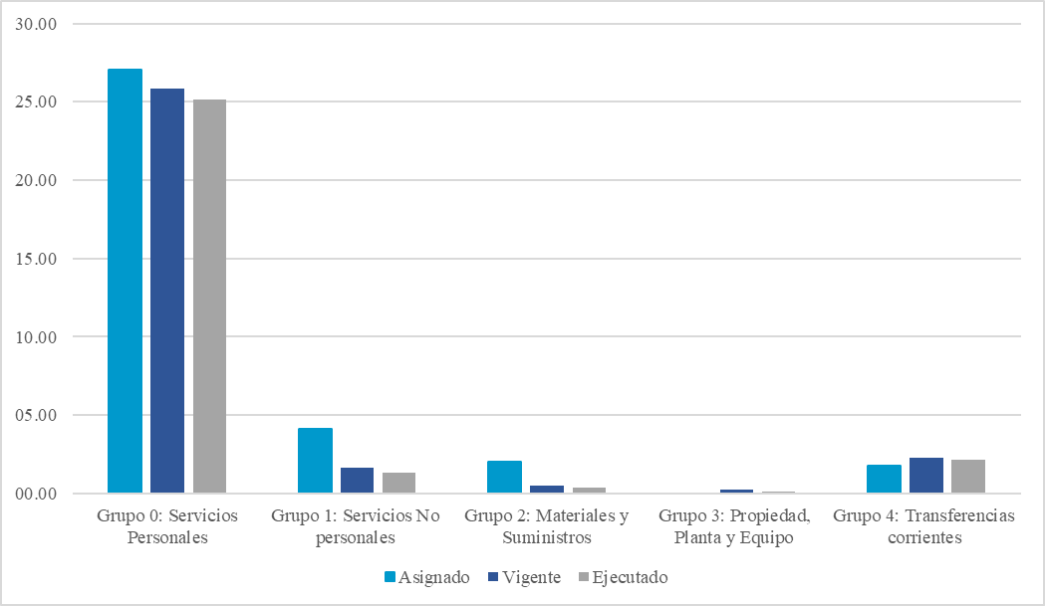
En qué utiliza el dinero la SIE?
El dinero se utiliza para el pago de salarios, honorarios, bienes y servicios que son necesarios para cumplir con las finalidades de la Institución.

Slide 8
¿Cuál es la importancia del pago de servidores públicos?
  El 77% del presupuesto total, es para pagar sueldos y salarios.
  Rubro relevante por ser la capacidad profesional de que se dispone para analizar y generar los productos de inteligencia que son presentados a los usuarios finales.
  Aunque el servicio se realiza empleando herramientas tecnológicas, el talento humano no puede ser sustituido por esto, en el desarrollo del ciclo de inteligencia.

Slide 9
Pago de salarios a servidores públicos a diciembre de 2021
  Presupuesto vigente (Q.) 25.82
  Presupuesto ejecutado (Q.) 25.15
  Saldo por ejecutar (Q.) 0.68
Cifras expresadas en millones de quetzales

Slide 10
¿En qué invierte la institución?
La Secretaría no ejecuta programas ni proyectos de inversión pública, sin embargo, se realizan erogaciones en mobiliario, equipo o tecnología que se constituyen en herramientas útiles para producir inteligencia y fortalecer la institución.

Slide 11
Monto utilizado en inversión a diciembre de 2021
  Presupuesto vigente (Q.) 0,24
  Presupuesto ejecutado (Q.) 0,09
  Saldo por ejecutar (Q.) 0,14
Cifras expresadas en millones de quetzales

Slide 12
Gasto por finalidad acumulado a diciembre de 2021
  Presupuesto vigente (Q.) 30.47
  Presupuesto ejecutado (Q.) 29.13
  Saldo por ejecutar (Q.) 1.34
Cifras expresadas en millones de quetzales

Slide 13
Qué finalidad tiene la institución?
La SIE destina su presupuesto a la finalidad de «orden público y seguridad ciudadana». El destino del presupuesto, por la naturaleza de la institución es para dar resultados en seguridad, como parte del Sistema Nacional de Seguridad, no obstante, la inteligencia de estado es un ámbito de funcionamiento de más amplia categoría que «orden público y seguridad ciudadana», es la única categoría disponible en el clasificador, por lo cual fue vinculado a la misma.

Slide 14
RENDICIÓN DE CUENTAS
PARTE ESPECÍFICA
RESULTADOS Y AVANCES
TERCER CUATRIMESTRE 2021

Slide 15
Principales resultados y avances en materia de inversión
1. Dirección y Coordinación
Se da inicio al proceso de simplificación de requisitos y trámites administrativos, para implementar el Decreto 5-2021
Se alcanza un 95% de avance global en la actualización de 30 Manuales de Normas y Procedimientos, lo cual tendrá un impacto positivo en la gestión para el fortalecimiento institucional.
Se realizó un trabajo técnico integral para la actualización del Manual de Organización y Funciones, a fin de estandarizar los descriptores de puestos y replantear las estructuras organizacionales, para mantener actualizado el servicio.
Se conforma comisión para actualizar el Reglamento Interno de Trabajo
Durante el período se continuó con la transición de procesos manuales a la implementación de plataformas digitales que puedan facilitar las gestiones, mejorar el control interno y contar a mediano plazo con diferentes indicadores de desempeño.
Aspectos presupuestarios:
a. Presupuesto vigente: 16.88* millones
b. Presupuesto utilizado:15.83 millones
c. Fuente de financiamiento: ingresos corrientes
Aspectos de planificación estatal:
a. Programa: Acciones de Inteligencia
b. Meta: 12 documentos
c. Población beneficiada: Sistema Nacional de Seguridad
d. Ubicación geográfica: Nivel nacional
e. Plazo de ejecución: Anual

Slide 16
Principales resultados y avances
2. Productos de Inteligencia
449
Informes
__________
1
Agenda Nacional de Riesgos y Amenazas
__________
1
Plan Nacional de Inteligencia
Aspectos presupuestarios:
a. Presupuesto vigente: 13.59 millones
b. Presupuesto utilizado: 13.30 millones
c. Fuente de financiamiento: ingresos corrientes
Aspectos de planificación estatal:
a. Programa: Acciones de Inteligencia
b. Meta: 451 documentos
c. Población beneficiada: Presidente y Consejo Nacional de Seguridad
d. Ubicación geográfica: nivel nacional
e. Plazo de ejecución: anual

Slide 17
RENDICIÓN DE CUENTAS
LOGROS Y TENDENCIAS

Slide 18
Qué tendencias muestra el uso de nuestros recursos?
Las readecuaciones presupuestarias realizadas, responden a distintos factores tales como el desarrollo de la pandemia, las economías en sueldos derivado de movimientos de personal, lineamientos de austeridad vertidos por la actual administración.
La institución continúa en proceso de la mejora continua, realizando una serie de actividades de actualización en búsqueda de la eficiencia administrativa.
El trabajo coordinado con el Sistema Nacional de Inteligencia se mantiene, lo que permite contar con una buena sinergia y mejores productos de inteligencia.

Slide 19
Qué resultados se obtuvieron en el marco de la PGG?
La Política General de Gobierno (PGG) es el plan de acción del Gobierno de Guatemala, en donde se plasman los objetivos estratégicos y los lineamientos de las políticas públicas. La SIE durante el cuatrimestre reportado colaboró con el cumplimiento de la PGG mediante la meta «Sistema de Inteligencia Reformado» que alcanza un 84.86 de avance, con las siguientes acciones:
Se realizó una integración de planes de capacitación con el Sistema Nacional de Inteligencia, con lo que se logró tener una mejor comunicación, coordinación y colaboración para esta actividad, con la ejecución de 20 cursos, capacitando a 767 servidores del SNI.
Se elaboró un diagnóstico interinstitucional en el SNI para determinar árbol de problemas e intervenciones relacionado con el Plan Estratégico de Seguridad de la Nación.
En cuanto al protocolo de actuación del SNI, se logró elaborar el dictamen jurídico y financiero de cada una de las instituciones involucradas y el mismo se encuentra en proceso para ser firmado por las autoridades correspondientes.
Se nombró a un responsable para el diseño del proyecto de implementación de Centro Nacional de Inteligencia, lo que permitirá un mejor avance en la consecución de este objetivo.

Slide 20
Qué medidas de transparencia se han aplicado?
Por parte de la administración actual, se han vertido lineamientos de racionalidad del gasto.}
Se continúan en la adopción de un modelo de gestión más automatizado que permitirá a mediano y largo plazo una gestión más eficiente.
Se realizan talleres para promover la transparencia, normas de ética y probidad, con el apoyo de la Comisión Presidencial Contra la Corrupción y la Contraloría General de Cuentas.

Slide 21

www.sie.gob.gt
2222-7500
@sie_gt
info@sie.gob.gt
/sie.gob.gt

